Slide 1

Missão 4: Estrutura e Dados
AULA 4 · HTML
Hoje você vai aprender a organizar dados técnicos de robôs em tabelas HTML e usar as tags semânticas que dão estrutura profissional a qualquer página. Prepare-se para colocar a mão na massa!
Profª Karize Viecelli

Slide 2

SITUAÇÃO DE APRENDIZAGEM
Contexto Real: O Banco de Dados do Robô
A equipe de engenharia do SENAI precisa publicar na web uma ficha técnica completa de um robô industrial. Velocidade, carga máxima, sensores, autonomia de bateria — tudo isso precisa estar organizado, legível e bem estruturado para que técnicos e clientes possam consultar facilmente.
Sua missão: construir essa página usando tabelas HTML para os dados técnicos e tags semânticas para a estrutura geral. Vamos começar!
@karizeviecelli

Slide 3
DESAFIO PRÁTICO
Por Que Usar Tabelas?
❌ Sem Tabela
✅ Com Tabela HTML
Velocidade: 2m/s. Carga: 10kg. Sensores: ultrassom, infravermelho. Bateria: 8h. Peso: 45kg. Difícil de ler, não é?
Os mesmos dados ficam organizados em linhas e colunas, fáceis de comparar e escanear. Tabelas são feitas exatamente para isso: dados estruturados.
Pense em planilhas, fichas técnicas, listas de peças — tudo isso vive em tabelas!
@karizeviecelli

Slide 4
As Tags da Tabela HTML
Uma tabela bem construída usa um conjunto de tags específicas, cada uma com sua função. Conheça cada peça desse quebra-cabeça:
1
<table>
O contêiner principal. Tudo que pertence à tabela fica dentro desta tag.
2
<thead>
Agrupa o cabeçalho da tabela — os títulos das colunas ficam aqui.
3
<tbody>
Agrupa o corpo da tabela — onde ficam os dados reais da ficha técnica.
4
<tr>
Table Row — cria uma linha horizontal dentro da tabela.
5
<th>
Table Header — célula de título. O navegador deixa em negrito automaticamente.
6
<td>
Table Data — célula de dado. Aqui entram os valores da ficha técnica.
@karizeviecelli

Slide 5

Código na Prática: Ficha Técnica do Robô
Veja como montar a tabela com os dados do nosso robô industrial:
<table>
<thead>
<tr>
<th>Especificação</th>
<th>Valor</th>
</tr>
</thead>
<tbody>
<tr>
<td>Velocidade Máxima</td>
<td>2 m/s</td>
</tr>
<tr>
<td>Carga Máxima</td>
<td>10 kg</td>
</tr>
<tr>
<td>Autonomia</td>
<td>8 horas</td>
</tr>
</tbody>
</table>
💡 Dica: thead e tbody não são obrigatórios, mas são boas práticas! Eles ajudam o navegador (e você) a entender a estrutura da tabela.
@karizeviecelli

Slide 6
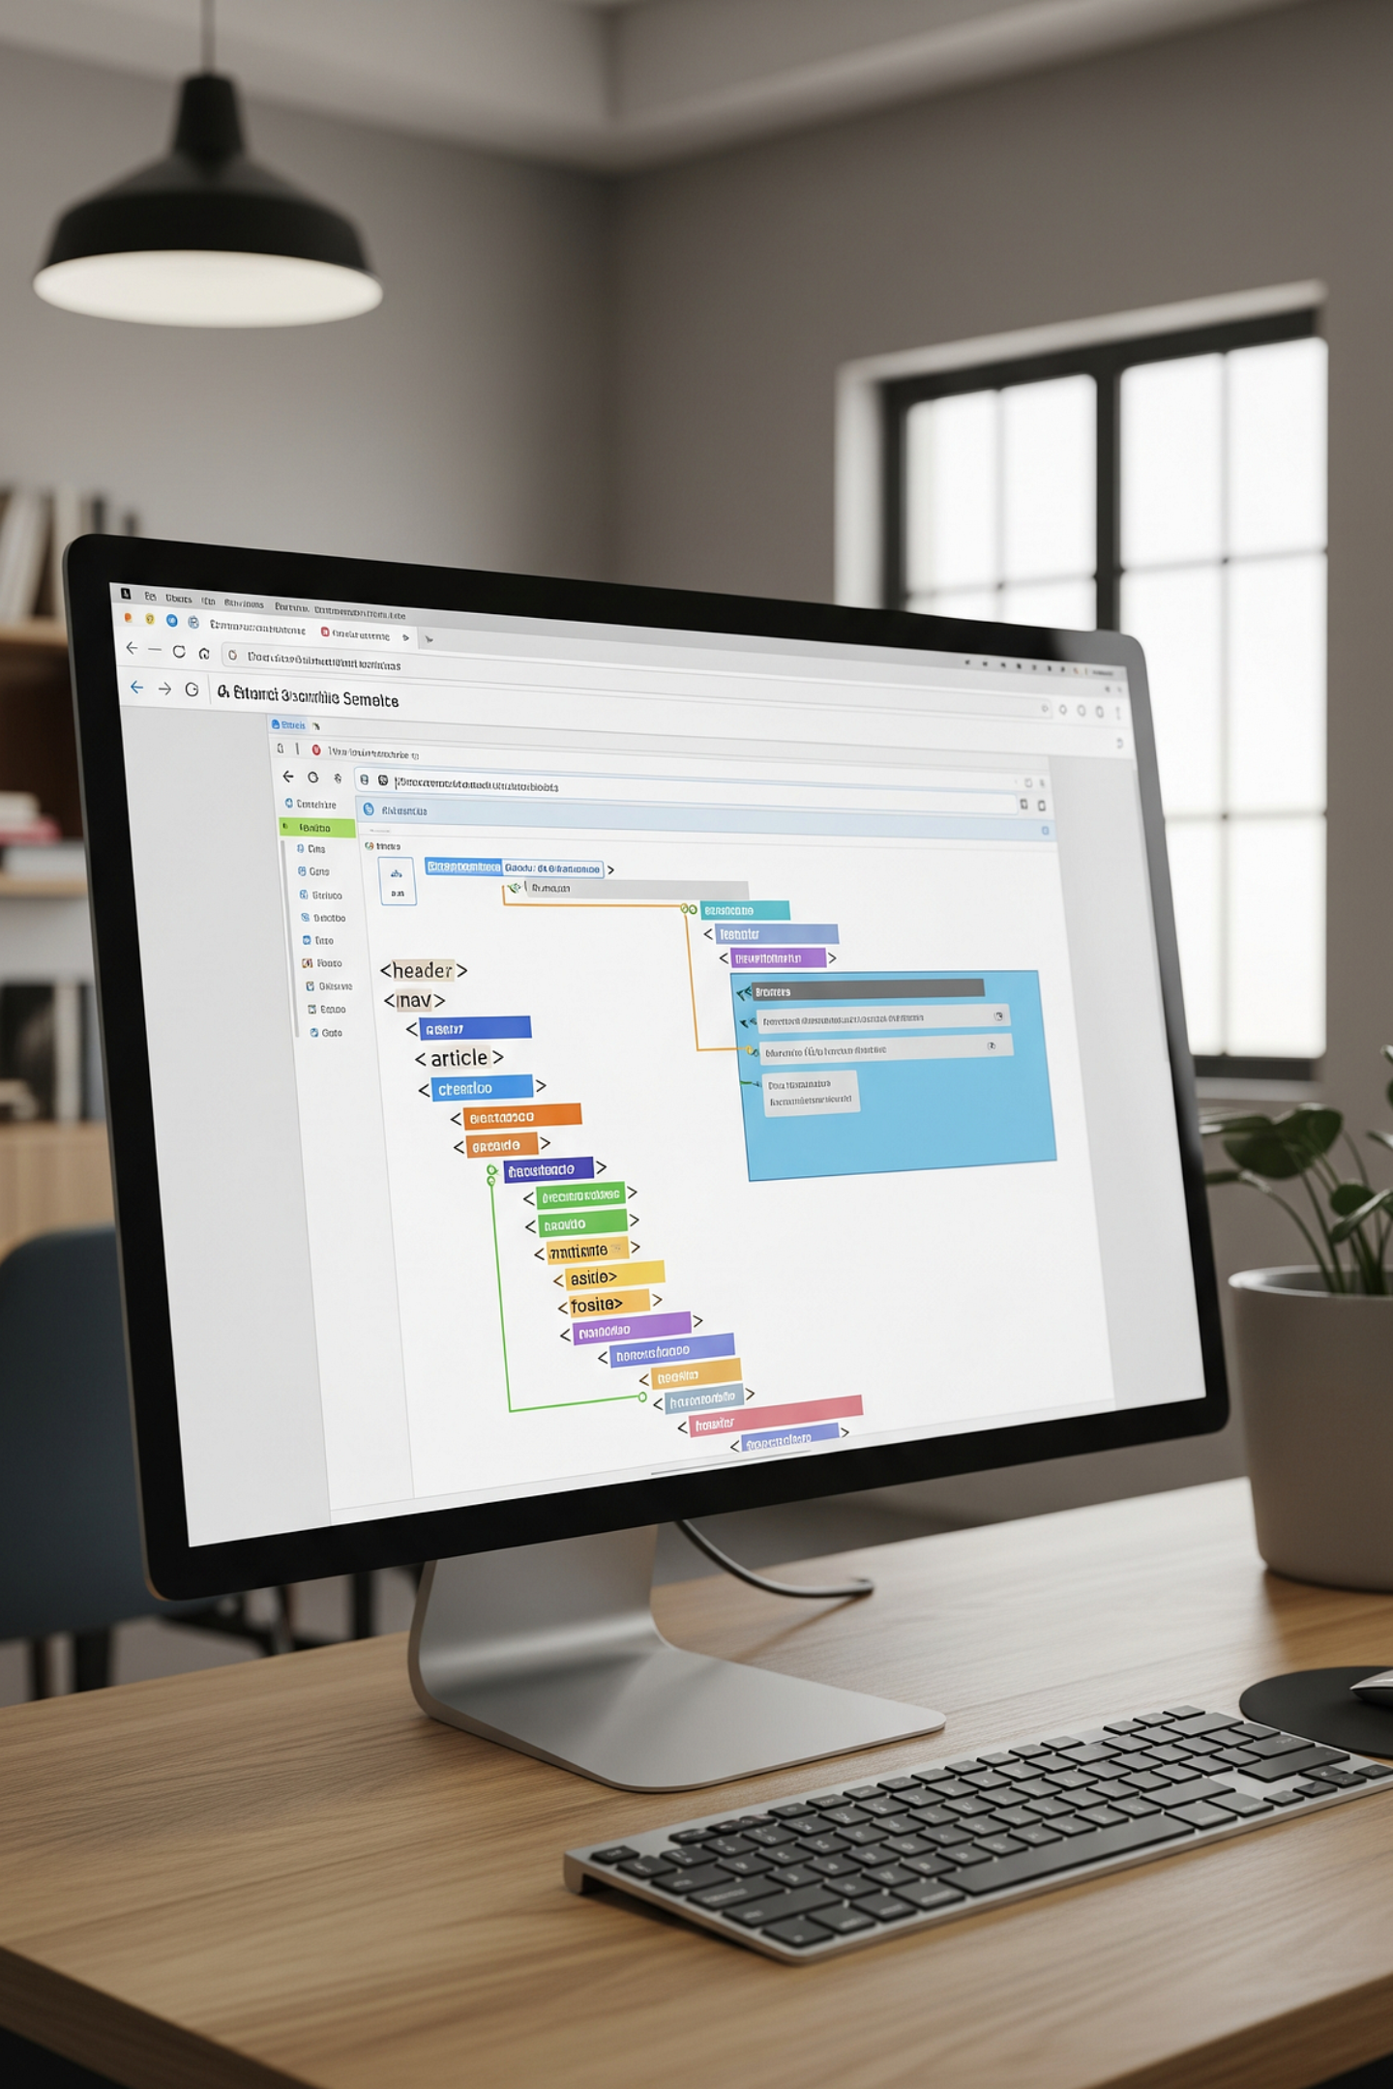
SEMÂNTICA DE LAYOUT
O Que São Tags Semânticas?
Tags semânticas são como placas de sinalização dentro do seu HTML. Elas dizem ao navegador — e a qualquer pessoa que leia o código — qual é o papel de cada parte da página.
Antes, tudo era feito com <div>. Hoje, usamos tags com nomes que descrevem o conteúdo: cabeçalho, navegação, conteúdo principal, rodapé. Isso melhora acessibilidade, organização e até o ranqueamento no Google!
@karizeviecelli

Slide 7





As 5 Tags Semânticas Essenciais
<header> — Cabeçalho
<nav> — Navegação
<main> — Conteúdo Principal
Fica no topo da página. Contém o logo, título do site ou do robô e informações de identificação.
Agrupa os links de menu. No site do robô: links para Especificações, Sensores, Manual.
O coração da página. Aqui mora a tabela de dados técnicos — o conteúdo mais importante.
<section> — Seção
<footer> — Rodapé
Divide o main em blocos temáticos: uma section para sensores, outra para motores, etc.
Fica no fim da página. Contém copyright, contato da equipe ou versão do firmware do robô.
@karizeviecelli

Slide 8

Estrutura Completa: Página do Robô
Veja como montar a página completa com semântica correta:
<header>
<h1>Robô Industrial - Modelo SENAI X1</h1>
</header>
<nav>
<a href="#specs">Especificações</a>
<a href="#sensores">Sensores</a>
</nav>
<main>
<section id="specs">
<h2>Ficha Técnica</h2>
<table>
<!-- sua tabela aqui -->
</table>
</section>
</main>
<footer>
<p>SENAI © 2024 | Versão 1.0</p>
</footer>
🤖 Perceba: a tabela fica dentro da section, que fica dentro do main. Cada tag tem seu lugar certo, como as peças de um robô montado!
@karizeviecelli

Slide 9
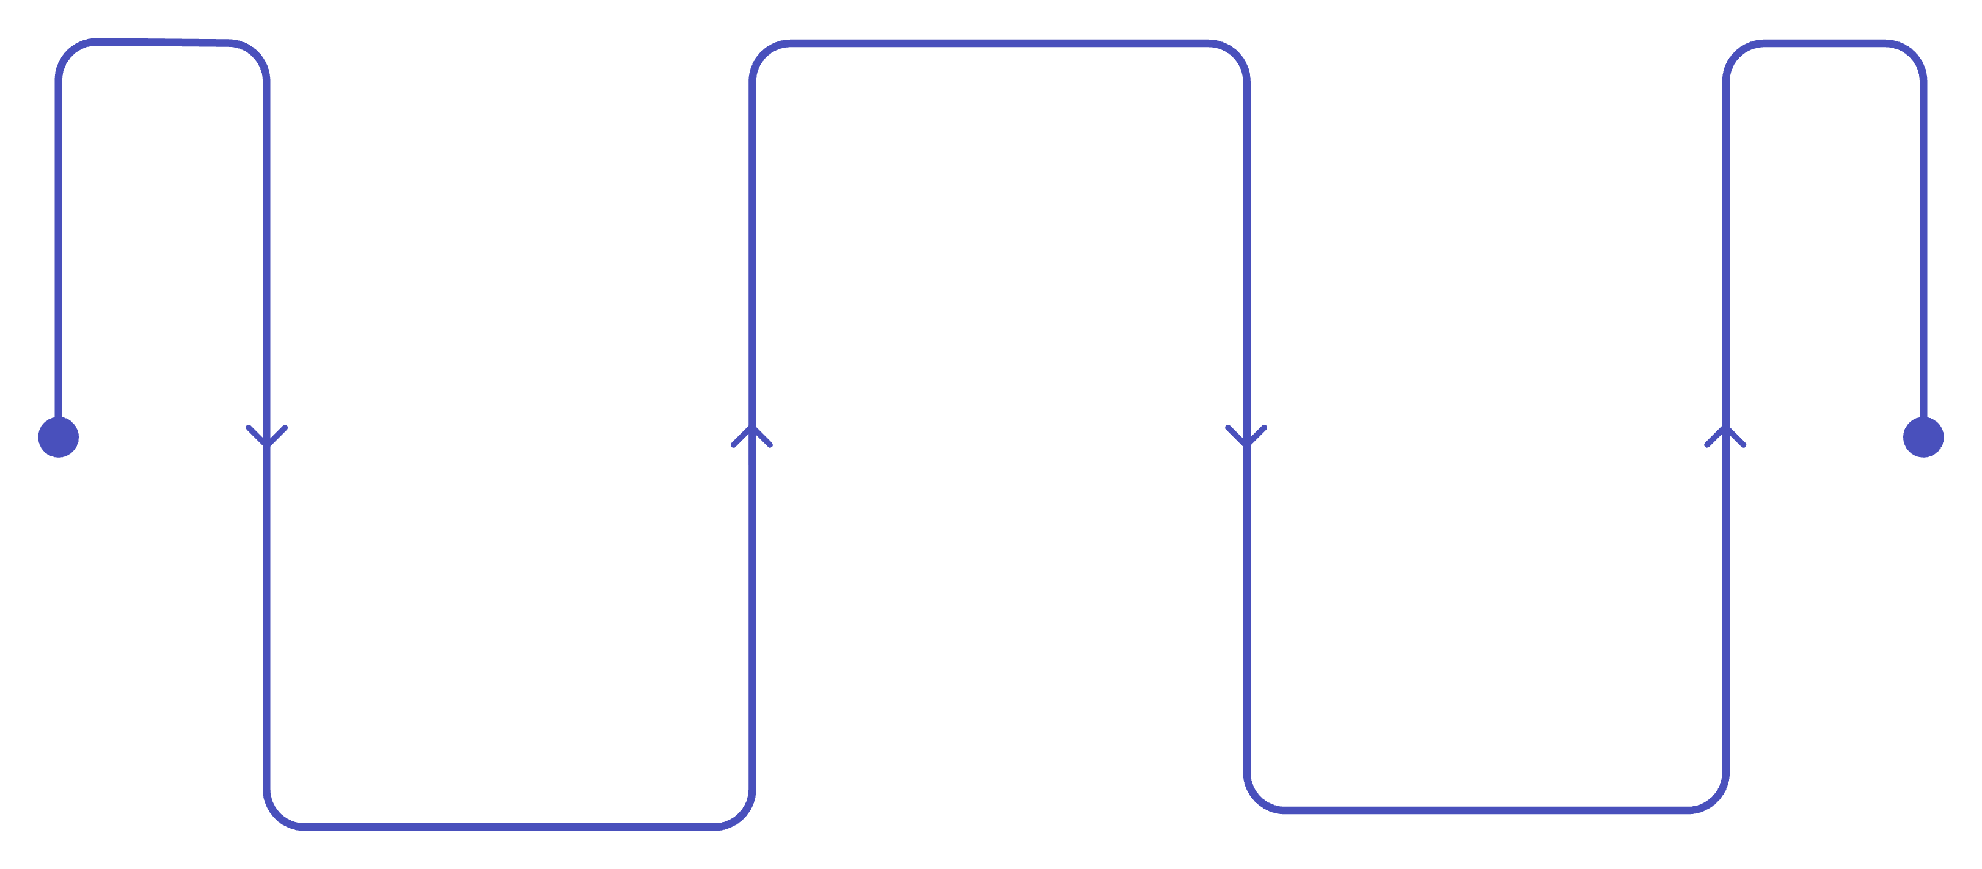
PRÁTICA GUIADA
Sua Missão Agora!
Construir tabela
thead, tbody, tr, th, td dentro de section
Testar no navegador
Criar estrutura
header, nav, main, section, footer
verificar organização e legibilidade
Siga os 3 passos acima no seu editor de código. Use a ficha técnica de um robô real ou inventado pela sua equipe. Inclua pelo menos 5 linhas de dados na tabela!
@karizeviecelli

Slide 10

Missão Concluída! 🚀
✅ Tabelas
✅ Semântica
✅ Projeto
table, thead, tbody, tr, th, td
header, nav, main, section, footer
Ficha técnica do robô no ar!
Você aprendeu a estruturar dados técnicos com tabelas HTML e a organizar páginas com semântica profissional. Na próxima aula, vamos dar vida a essa página com CSS — cores, fontes e estilo!
@karizeviecelli

Slide 11
Exercício 1 — O Esqueleto do Site
Crie um arquivo chamado projeto_robotica.html.
Imagine que as tags semânticas são as partes do corpo do seu robô:
<header> (A Cabeça): Coloque o nome do seu robô dentro de um <h1>.
<nav> (O Sistema Nervoso): Crie um menu com 3 links (Home, Peças, Contato).
<main> (O Tronco): Escreva um parágrafo contando qual é a missão principal do seu robô.
<footer> (Os Pés): Coloque uma frase de "Direitos Reservados ao Sora - 2024".
@karizeviecelli

